Slide 1


FIFA 19 complete player
데이터과학입문
4강가죠(조)
20145106 김경민
20173250 정경현
20183255 최윤희

Slide 2
01 주제선정이유
02 데이터 설명 및 전처리
목차
03 시각화
04 출처

Slide 3



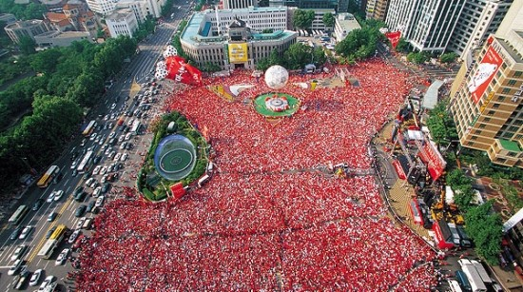
01 주제선정이유

Slide 4

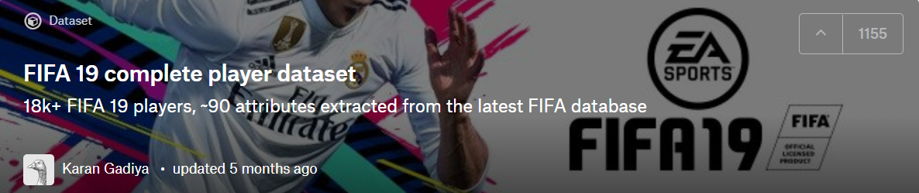

02 데이터 설명
사용데이터 및 변수
-나이: age
-몸무게: weight
-키: height
-선수가치: value
-주급: wage
-국적: nationality
-구단: club
-선호하는 발방향: preferred foot
-포지션: position
-점프력: jumping
-헤딩정확성: heading accuracy
-드리블점수: dribbling

Slide 5
02 데이터 전처리
단위 변환
`ft ``inch == 30.48cm+ 2.54cm
"5’7”
"6’2”
"5’9”
"6’4”
"5’11”
"5’8”
.
.
.
170.18
187.96
175.26
193.04
180.34
172.72
.
.
.
for(i in 1 : nrow(fifa)){
heightSum[i] <- (as.numeric(fifa$Height[[i]][1])*30.48)
+ (as.numeric(fifa$Height[[i]][2])*2.54) }

Slide 6
02 데이터 전처리
단위 변환
1 lbs(파운드) == 2.205KG
"159lbs“
"183lbs“
"150lbs“
"168lbs“
"154lbs“
"163lbs“
.
.
.
72.11
82.99
68.03
76.19
69.84
73.92
.
.
.
for(i in 1 : nrow(fifa)){
fifa$Weight[i] <- round(fifa$Weight[i] / 2.205,2)
}

Slide 7
02 데이터 전처리
단위 변환
1€ == 1,335￦
"€565K“
"€405K“
"€290K“
"€260K“
"€355K“
"€340K“
.
.
.
754275000
540675000
387150000
347100000
473925000
453900000
.
.
.
for(i in 1 : nrow(fifa)){
fifa$Wage[i] <- fifa$Wage[i] * 1335
}

Slide 8
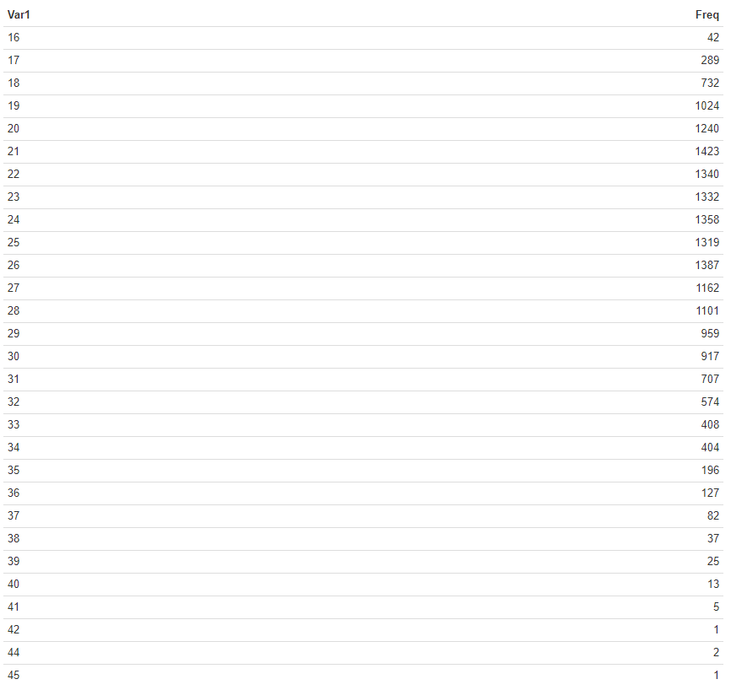
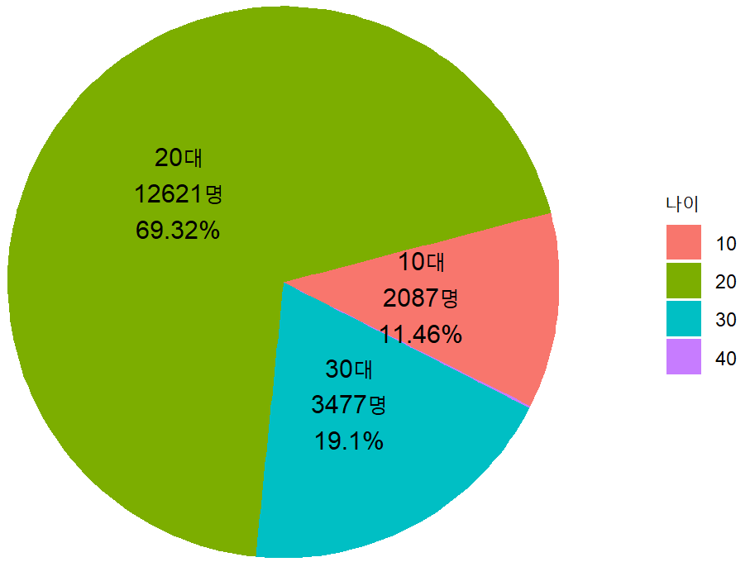


03 시각화
선수들의 나이 분포
}
20대

Slide 9
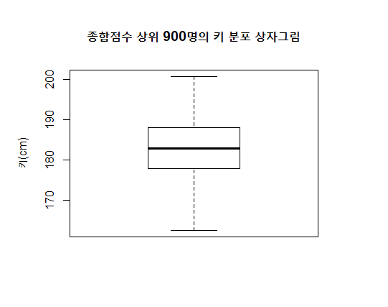
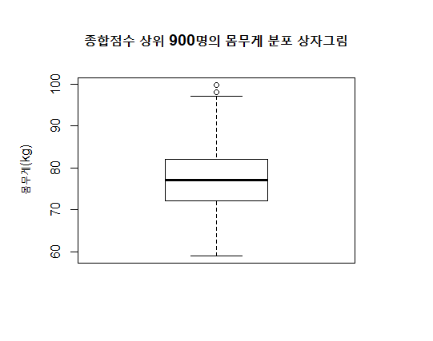
03 시각화
선수들의 키,몸무게 분포
200.66 cm
99.77 kg
182.88 cm
77.1 kg
162.56 cm
58.96 kg

Slide 10
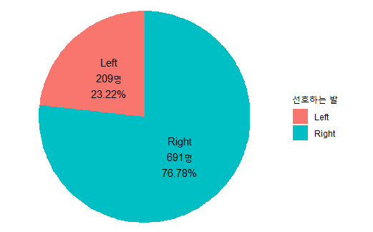
03 시각화
선호하는 발 방향

Slide 11
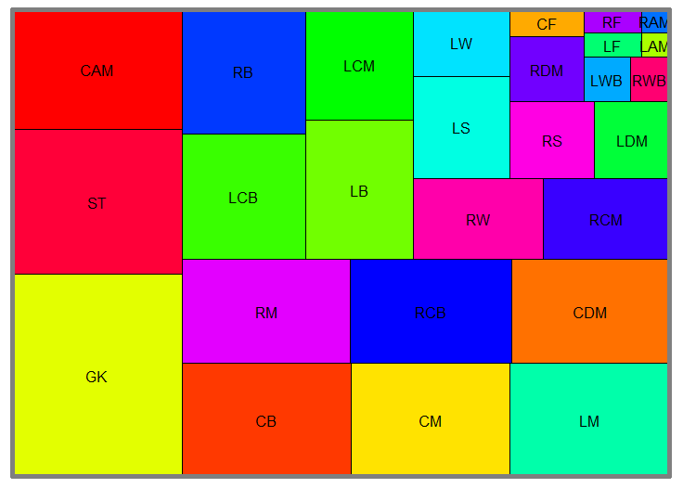
03 시각화
종합점수 상위 900명의 포지션 별 선수의 분포 트리맵
RF,LF: 공격수
RAM, LAM:
공격형 미드필더
ST: 스트라이커
GK: 골기퍼

Slide 12
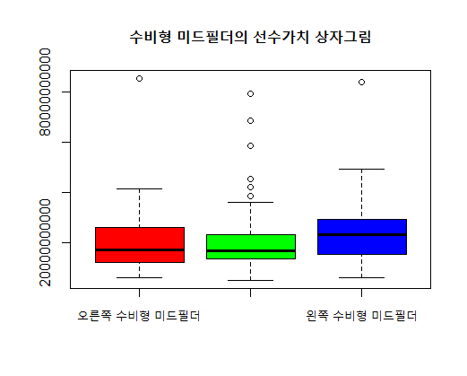
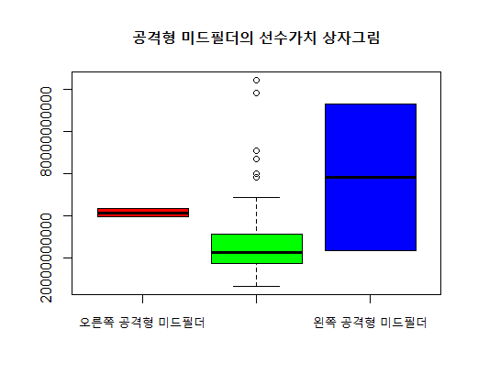
03 시각화
포지션 별 선수가치
오른쪽 중앙 왼쪽
오른쪽 중앙 왼쪽
중앙값: 약 170억 약 166억 약 233억
중앙값: 약 413억 약 227억 약 580억
그래프 내용을 적어주세요
그래프 내용을 적어주세요

Slide 13
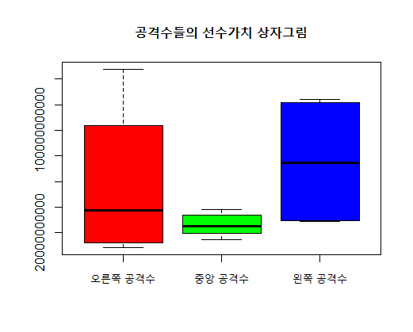
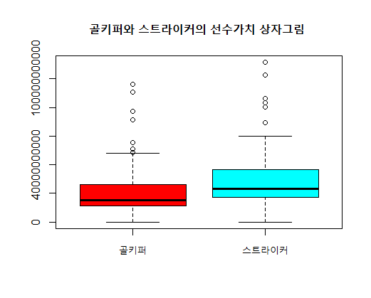
03 시각화
포지션 별 선수가치
가장 큰 값
오른쪽 중앙 왼쪽
골키퍼 스트라이커
중앙값: 약 377억 약 253억 약 744억
중앙값: 약 153억 약 233억
그래프 내용을 적어주세요
그래프 내용을 적어주세요

Slide 14



03 시각화
선수가치 TOP10
fifa[head(order(fifa$Value, decreasing = T), 10),]$Name
fifa[head(order(fifa$Value, decreasing = T), 10),]$Value
"Neymar Jr“
"L. Messi“
"K. De Bruyne“
"E. Hazard“
"P. Dybala“
"H. Kane”
"K. Mbappe“
"L. Suarez“
"A. Griezmann“
"Cristiano Ronaldo"
￦ 158,197,500,000
￦ 147,517,500,000
￦ 136,170,000,000
￦ 124,155,000,000
￦ 118,815,000,000
￦ 111,472,500,000
￦ 108,135,000,000
￦ 106,800,000,000
￦ 104,130,000,000
￦ 102,795,000,000
그래프 내용을 적어주세요
그래프 내용을 적어주세요

Slide 15
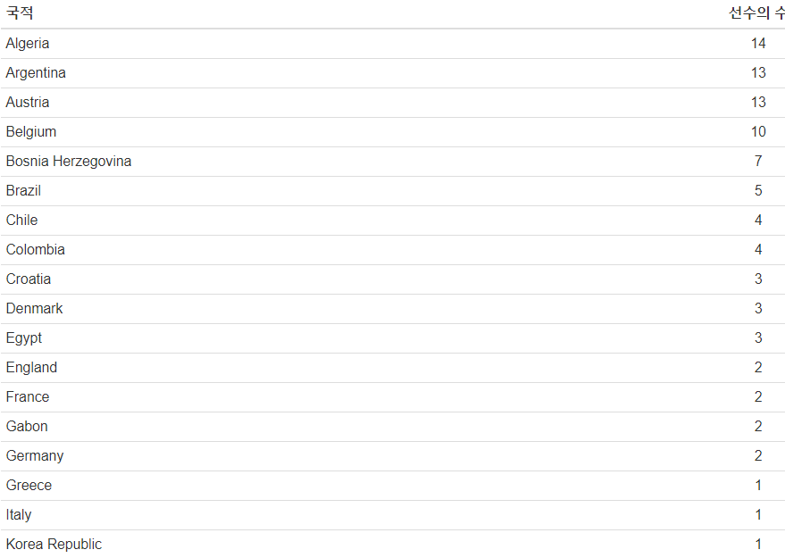
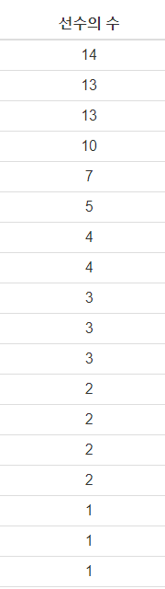
03 시각화
선수가치 TOP100의 국적분포
head(order(fifa$Value, decreasing = T),100)
ValueOf <- fifa[head(order(fifa$Value, decreasing = T),100),]
national_tbl <-table(ValueOf$Nationality)
national_df <- data.frame(national_tbl)
names(national_df) <- c("국적", "선수의 수")
national_df$`선수의 수` <- sort(national_df$`선수의 수`,
decreasing = T) kable(national_df)
그래프 내용을 적어주세요
그래프 내용을 적어주세요

Slide 16
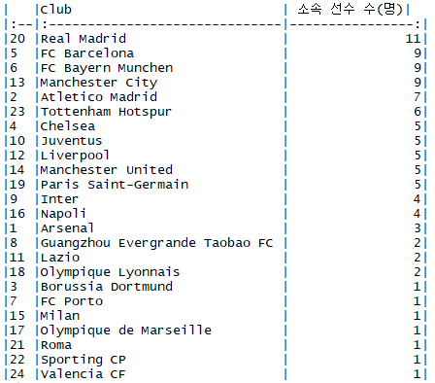
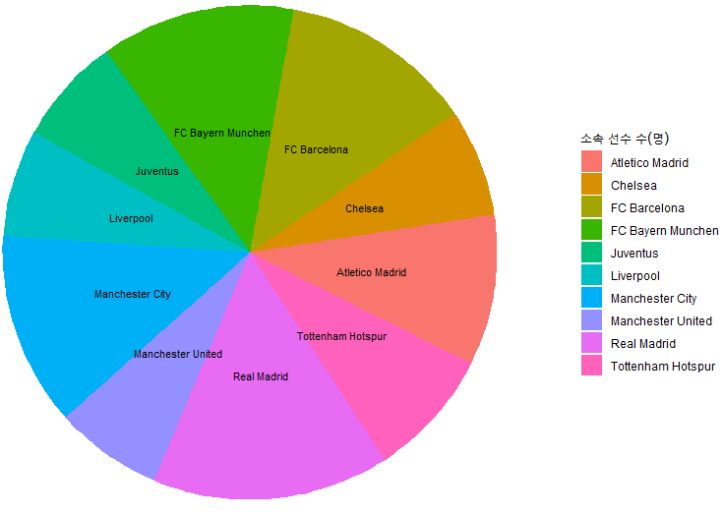
03 시각화
선수가치TOP100 구단분포

Slide 17
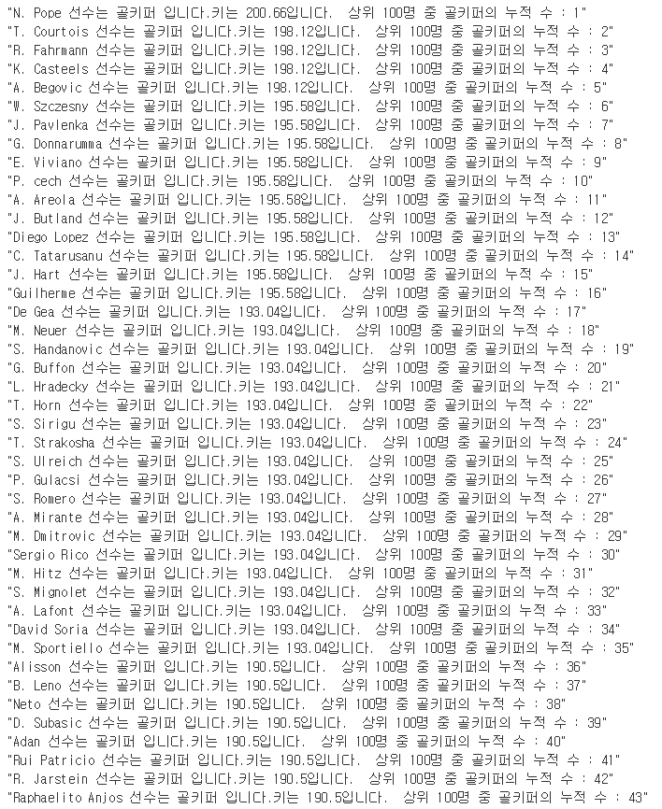
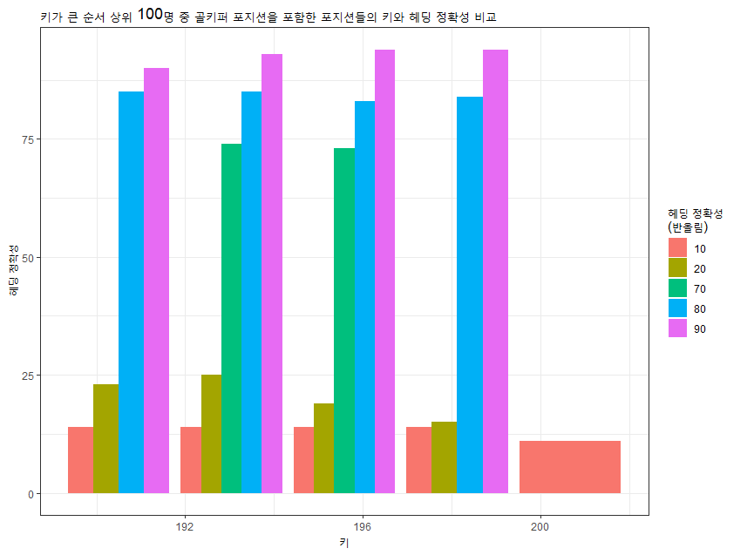
for(i in 1 : 100){ if(heightOfheading$Position[i] == "GK"){
cnt <- cnt + 1 print(paste0(heightOfheading$Name[i]," 선수는 골키퍼 입니다.키는 ",
heightOfheading$Height[i],"입니다. "," 상위 100명 중 골키퍼의 누적 수 : ",cnt)) }
}
03 시각화
키가 크면 해딩 정확성이 좋을지 알아보기
Why?

Slide 18
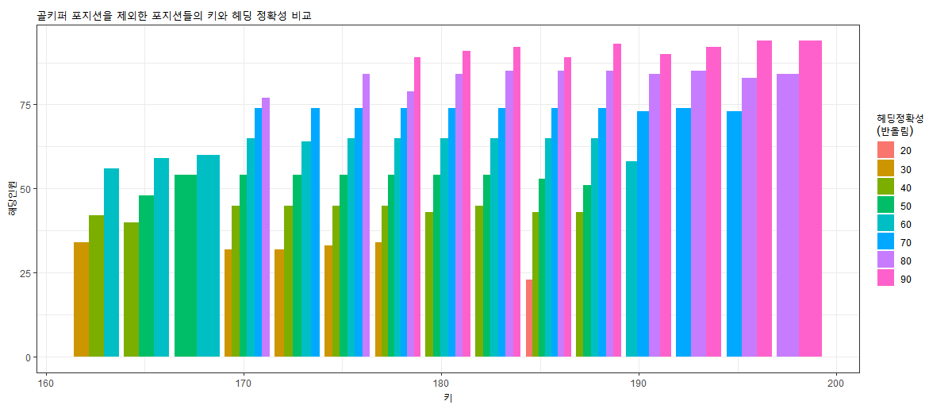
03 시각화
키, 헤딩 정확성 비교

Slide 19
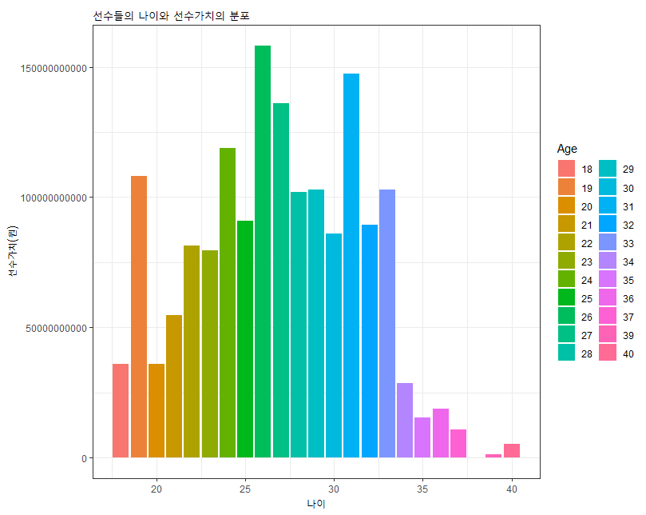
03 시각화
나이와 선수가치의 관계

Slide 20
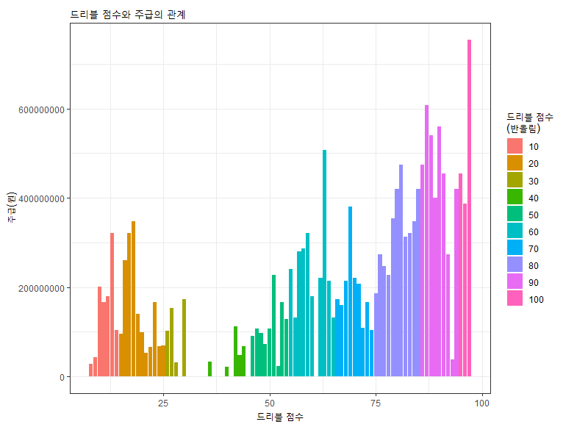
03 시각화
전체 데이터에서 드리블 점수와 주급의 관계
드리블 점수
25이하 선수
모두 골키퍼

Slide 21





Slide 22
04 출처
https://www.kaggle.com/karangadiya/fifa19

Slide 23

감사합니다.

